Slide 1
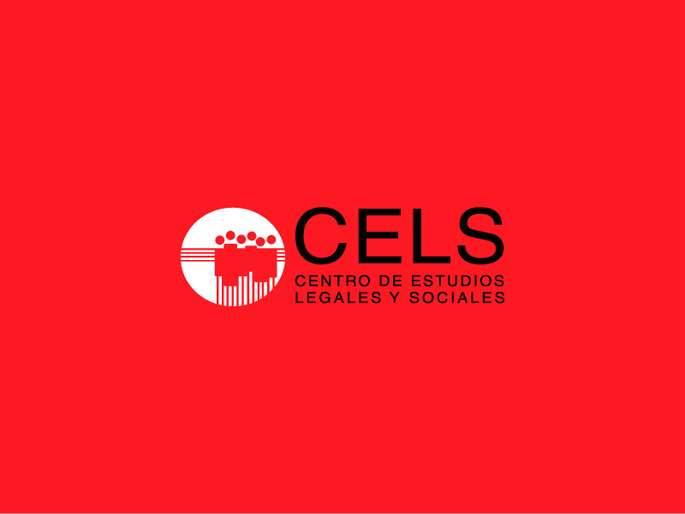

Slide 2
Violencia institucional
- Violencia ejercida por las agencias del sistema penal
-Surgimiento de esta categoría
-El problema de la “inseguridad” y la violencia letal como estrategia de intervención
Visibilidad de la violencia policial cotidiana y aceptada socialmente
“La VI fue ganando fuerza como categoría política capaz de señalar algunos patrones estructurales de violaciones de derechos humanos en democracia”

Slide 3
Violencia institucional
Terrorismo de Estado y violencia policial en democracia
Continuidades: falta de democratización y reforma de las fuerzas de seguridad en la etapa post-dictatorial
Diferencias en la forma de pensar “modos de sistematicidad”: plan centralizado vs. prácticas, rutinas, problemas de diseño institucional
“Noción totalizante de ilegalidad” vs. el “continuo entre lo legal e ilegal”
Los actores afectados
“Se trataba de dar visibilidad a una violencia policial cotidiana y aceptada socialmente. Una violencia policial que no era principalmente la represión ostensible, la tortura y las ejecuciones de grupos parapoliciales, sino un tipo de violencia que formaba parte de formas cotidianas de hostigamiento violento de las policías a determinados grupos: los jóvenes, los pobres, los migrantes” (Tiscornia, 2016)

Slide 4
Concepto actual (y en expansión): Ampliación de las prácticas y agentes
1. Definición de la Secretaría de Derechos Humanos:
“Se trata de prácticas estructurales de violación de derechos por parte de funcionarios pertenecientes a fuerzas de seguridad, fuerzas armadas, servicios penitenciarios y efectores de salud en contextos de restricción de autonomía y/o libertad (detención, encierro, custodia, guarda, internación, etc.)”
2. Definición de la Ley 26.485 de Protección Integral a las Mujeres. Incorporación de agentes no estatales:
“…aquella realizada por lxs funcionarixs, profesionales, personal y agentes pertenecientes a cualquier órgano, ente o institución pública, que tenga como fin retardar, obstaculizar o impedir que las mujeres tengan acceso a las políticas públicas y ejerzan los derechos previstos en esta ley. Quedan comprendidas, además, las que se ejercen en los partidos políticos, sindicatos, organizaciones empresariales, deportivas y de la sociedad civil”

Slide 5
Terciarización de la violencia: ¿una nueva forma de violencia institucional?

Slide 6
DIAGNÓSTICO DEL CELS
Uso abusivo y desproporcionado de la fuerza.
Para poner fin o impedir un delito en curso (uso irracional o innecesario vs. usos de la fuerza permitidos)
Ejecuciones (ilegales)
Represión a la protesta social
“Hostigamiento”. Definición.
Registros fotográficos
Seguimiento o intercepciones en la vía pública en automóviles “civiles” sin patentes
Impedimento de la libre circulación por zonas céntricas
Allanamientos ilegales a domicilios sin orden judicial
Amenazas y/o extorsiones a jóvenes y sus familiares
Adjudicación o “armado” de causas
Desaparición durante lapsos variables de tiempo sin registros formales
Torturas físicas o apremios bajo custodia
Desaparición forzosa

Slide 7
Hostigamiento
3. Otras formas de hostigamiento “disfrazadas” de legales:
Detenciones o aprehensiones reiteradas en el barrio por averiguación de identidad
Seguimiento abusivo mediante rutinas de patrullajes
Recorridos desviados (“paseos”) en patrulleros con destino a la comisaría
“El hostigamiento policial debe ser pensado en las fronteras porosas entre lo legal y lo ilegal, lo formal y lo informal. La violencia y el hostigamiento resultan de la arbitrariedad en el ejercicio del poder policial; esto supone la puesta en juego de normas, disposiciones y prácticas que no siempre son ilegales en sí mismas pero que se utilizan de manera discriminatoria, abusiva y extorsiva” (CELS, 2016)

Slide 8
ALGUNAS RACIONALIDADES DEL HOSTIGAMIENTO
Control poblacional, gestión de la circulación (vinculado a decisiones y órdenes políticas sobre seguridad urbana)
Afirmación de autoridad territorial
Regulación del delito y negocios privados
Respuestas a demandas públicas o institucionales (resolución de delitos, obtención de información)
Resolución de conflictos familiares, personales
No operan como un factor de reducción de la violencia en estos barrios, sino de intensificación, aunque también hay actores que ven el hostigamiento hacia algunos jóvenes problemáticos como una forma de control de la violencia

Slide 9
Detención en la vía pública
Normativa a tener en cuenta:
Constitución Nacional Art. 18
Convención Americana de DDHH Art. 7
Código Procesal Penal
Dec. Ley 333/58
Discusión
Fallo Vera TSJ CABA
Los problemas en la legislación no son excusa: Caso Corte IDH Bulacio
Corte IDH “Chaparro Álvarez
“Qué constituye una privación de libertad?” Caso Corte IDH Torres Millacura p. 76

Slide 10
REQUISAS
Normativa aplicable:
-Constitución Nacional
-CADH
-CPPN
-Resolución 275/16 Ministerio de Seguridad. Inconstitucionalidad del apartado 6.4 sobre requisas sin orden judicial
ALLANAMIENTO
Normativa Aplicable:
-Constitución Nacional
-CADH
-CPPN
Caso “Tapia”

Slide 11
REQUISAS
Normativa aplicable:
-Constitución Nacional
-CADH
-CPPN
-Resolución 275/16 Ministerio de Seguridad. Inconstitucionalidad del apartado 6.4 sobre requisas sin orden judicial
ALLANAMIENTO
Normativa Aplicable:
-Constitución Nacional
-CADH
-CPPN
Caso “Tapia”

